Slide 1
数字电路
便携式实验讨论课
实验二

Slide 2
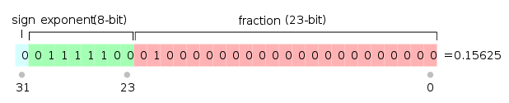
6.定点数转换为浮点数
例：101 = 1.01×10²
68 = 6.8×10¹ = 0.68×10²
二进制下如何转换了？
（101）₂ = ？
（110）₂ = ？

Slide 3
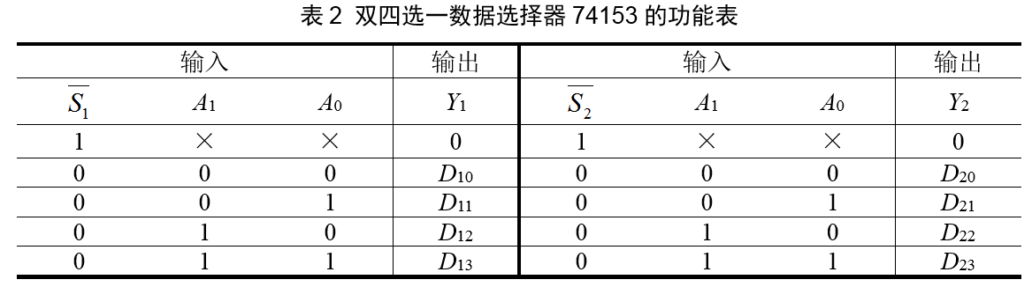
实验2：
可以采用优先权编码器（priority encoder）和数据选择器（multiplexer），将二进制定点数转换为二进制浮点数，如图以4-bit的二进制无符号整数输入为例，用74148优先权编码器和74153双四选一数据选择器芯片，配合必要的反相器门电路实现。

Slide 4
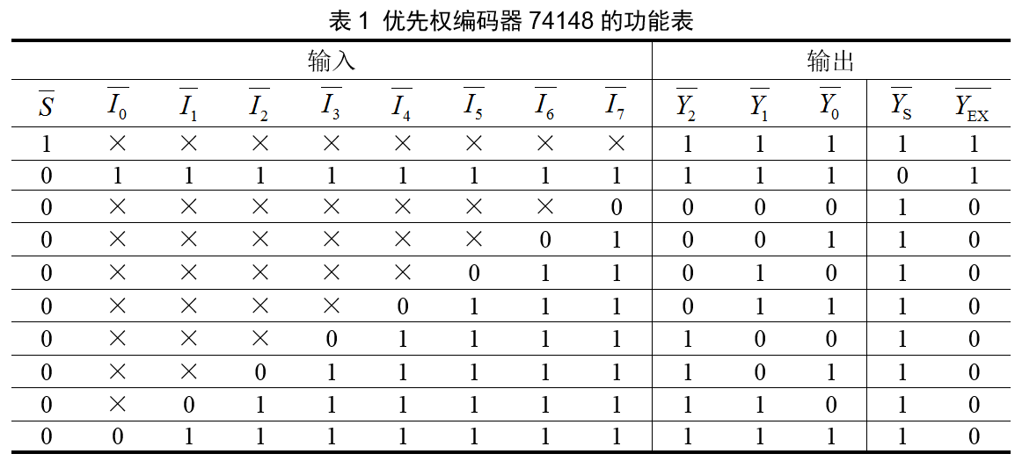
实验2：

Slide 5
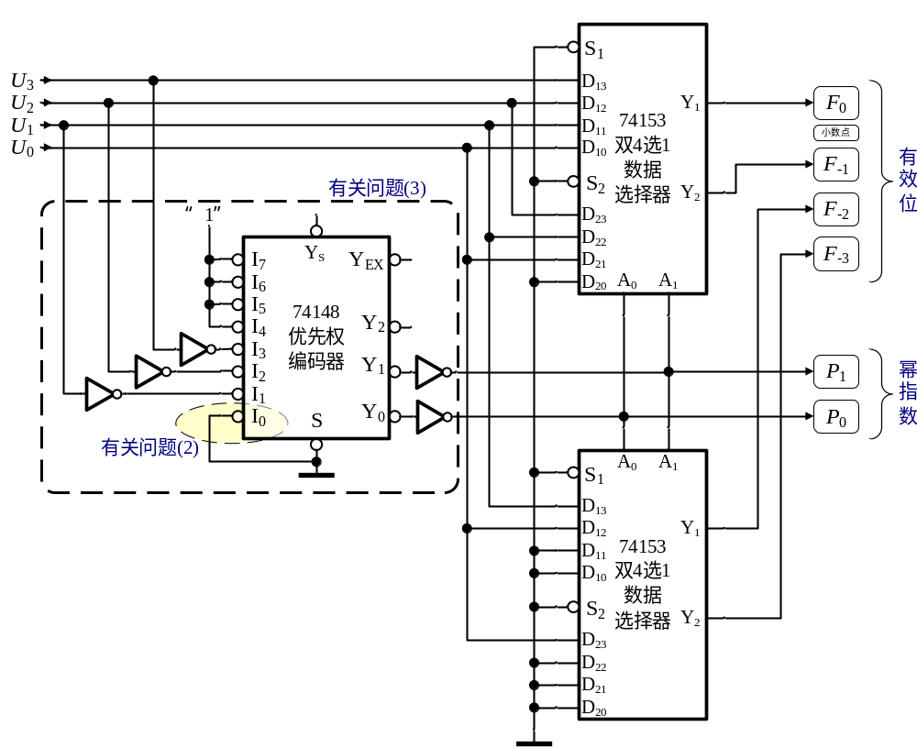
实验2：
问题1：
输入的无符号整数U₃U₂U₁U₀为(0101)₂，则输出的数字信号F₀F₋₁F₋₂F₋₃和P₁P₀分别为什么数值？

Slide 6
实验2：
问题1：
输入的无符号整数U₃U₂U₁U₀为(0101)₂，则输出的数字信号F₀F₋₁F₋₂F₋₃和P₁P₀分别为什么数值？

Slide 7

实验2：
问题2：
椭圆虚线框中所示的74148的 端为什么直接接地？接逻辑高可以吗？

Slide 8
实验2：
问题3：
若采购不到74148芯片，仅依靠74153芯片和反相器，如何实现图中方形虚线框中电路的功能？
请给出设计方案，并绘制这部分功能电路的原理图。

Slide 9
二进制定点数转换为二进制浮点数
基本实验：
    采用门级建模（严格门级，不能用RTL数据流方法）的方法，模仿优先级编码器74148和双四选一多路复用器74153的功能实现单元电路模块；
    结合对74148和74153模块的实例化，采用门级建模（严格门级，不能用RTL数据流方法）方法，实现4-bit无符号整数到浮点数转换功能；
    利用逻辑函数化简方法，对4-bit无符号整数到浮点数转换逻辑进行求解，然后采用门级建模（严格门级，不能用RTL数据流方法）方法，实现4-bit无符号整数到浮点数转换功能；

Slide 10
二进制定点数转换为二进制浮点数
基本实验：
    不刻意地用优先权编码器或数据选择器的概念，采用行为级建模方法，实现4-bit无符号整数到浮点数转换功能；
    分别对上述3种实现方式进行功能仿真；
    利用“实验板”对上述3种4-bit无符号整数到浮点数转换电路进行综合和实现，设定定点数输入和浮点数输出的人机接口，操作开关或按动按钮后进行转换，用数码管显示有效位和幂指数；（任何合理的人机接口都是可以接受的）；
    对上述3种方法综合后的资源占用情况进行分析，了解或估算不同编程方法下的实现所消耗的可编程逻辑资源。

Slide 11
二进制定点数转换为二进制浮点数
扩展实验：
  更多位定点数转浮点数的设计，比如实现5位整数定点数转浮点数，并考虑浮点数的有效位只有3位（即F₀,F₋₁,F₋₂）、幂指数也扩大到3位（即P₀,P₁,P₂）的情况。在这种情况下就会出现精度缺失的问题，比如：输入为(01001)₂时，则浮点数只能表示为(1.00×(10)¹¹)₂，但当输入为(00101)₂时，浮点数为精确数(1.01×(10)¹⁰)₂，对其进行设计，思考如下：
    依然采用74148优先权编码器和74153双四选一选择器，结合基本非门电路，能否实现给定电路功能？最少需要几片芯片，给出相关设计结果；
    结合对74148和74153模块的实例化，采用门级建模（严格门级，不能用RTL数据流方法）方法实现；
    注意：第5位输入可以采用开关或按动按钮实现。

Slide 12
二进制定点数转换为二进制浮点数
扩展实验：
  需要进一步扩展定点数位数，比如考虑8位输入，同样浮点数有效位也只有3位、幂指数也为3位的情况。思考如下：
    依然采用74148优先权编码器和74153双四选一选择器，结合基本非门电路，能否实现给定电路功能？最少需要几片芯片，做出理论分析即可，不需要具体设计实现。
    不刻意地用优先权编码器或数据选择器的概念，采用行为级建模方法，实现8位整数定点数转换为浮点数功能，在可编程器件上进行实现，并合理设计人机接口；
    对门级4-bit、门级5-bit、行为级8-bit的综合后资源占用情况进行分析，给出适当定量分析结论。

